Slide 1
Origenes de CTS
Dr. Martín Pérez Comisso
8 de Septiembre, 2025
Tecnociencia y Sociedad: Una Introducción

Slide 2
Evaluaciones
Resumenes (5 por cabeza) - 35%
Articulo Wikipedia (crear/profundizar) - 35%
Presentación Oral (26 Septiembre) - 30%

Slide 3
Resumenes
En no más de 5 párrafos
Indicar idea principal
Indicar relevancia de la evidencia
Indicar elementos conceptuales o metodológicos interesantes
Indicar su percepción sobre la pieza

Slide 4
Articulo
Elegir un artículo
Preparar un documento (Octubre 6) con una versión mejorada. Ampliar bibliografía, mejorar prosa, incorporar links
Identificar la relevancia del articulo, y presentación breve en Clase 7 (13 Octubre)

Slide 5
Presentación Oral
Un paper será asignado esta semana (8-12 Septiembre)
Deberán leerlo y analizarlo, para presentar el paper en no más de 5 minutos.
Será evaluada la presentación oral en la sesión en persona, el 26 de Septiembre.
La presentación debe incluir tema, objetivo, argumento principal, evidencias de apoyo y conclusión.

Slide 6
¿Qué son los Estudios de Ciencia y Tecnología?
Los estudios de ciencia y tecnología (CTS o STS en inglés) son un campo interdisciplinario que analiza cómo la ciencia y la tecnología se producen, circulan y se usan en la sociedad. No estudian “la ciencia” o “la tecnología” en abstracto, sino sus prácticas, instituciones, valores y efectos.
En breve:
Investigan cómo se construye el conocimiento científico y qué actores, recursos e intereses intervienen.
Analizan el papel de la tecnología en la organización social, económica y política.
Discuten los efectos éticos, culturales y ambientales de la ciencia y la innovación.
Ofrecen herramientas para cuestionar supuestos y abrir debates públicos sobre el rumbo científico-tecnológico.
Es decir, los CTS/STS buscan entender la ciencia y la tecnología como actividades humanas situadas, atravesadas por poder, cultura e historia.

Slide 7
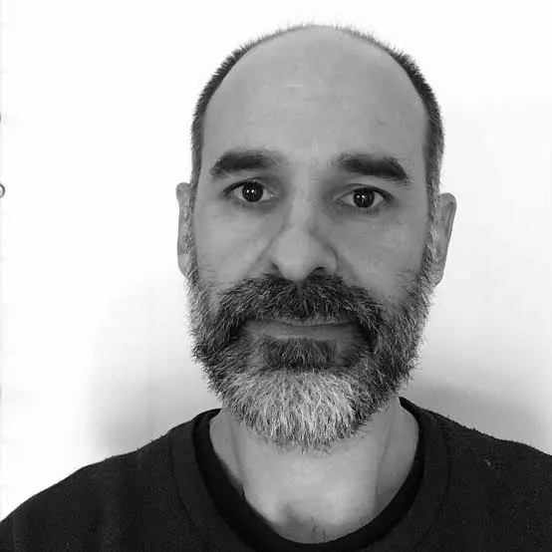

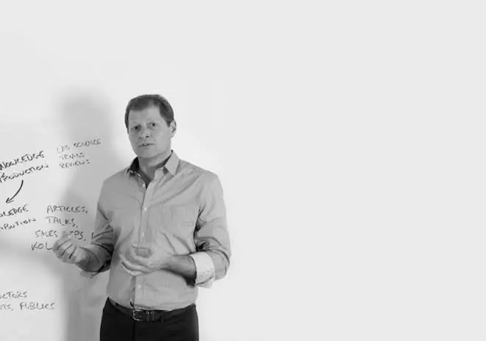
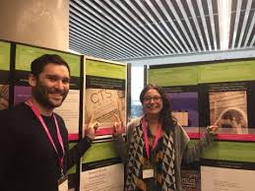
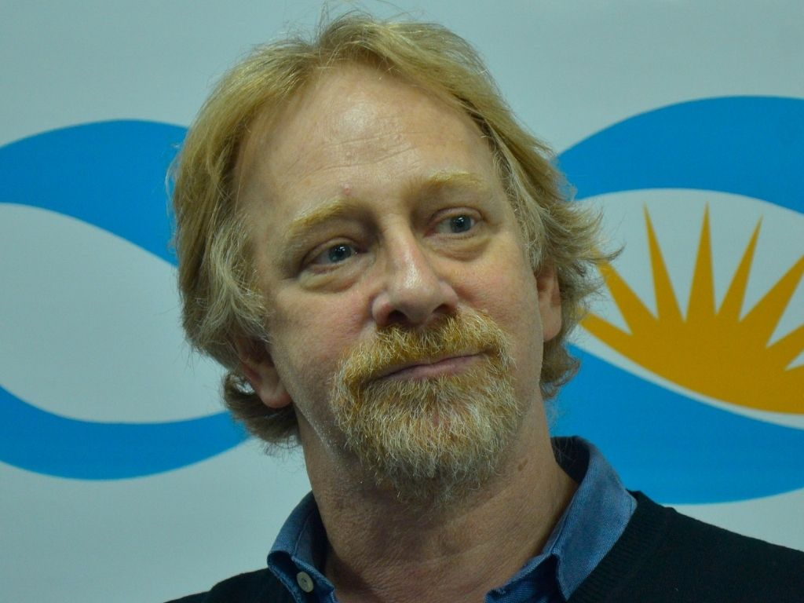
Origen de CTS

Slide 8
Sobre nuestras lecturas
Sismondo (2008) “STS and an Engaged Program”: Los Estudios de Ciencia y Tecnología (CTS/STS) articulan enfoques teóricos (“Iglesia Alta”) y activistas (“Iglesia Baja”) mediante un “programa comprometido”, aplicando perspectivas constructivistas a la política de la gobernanza tecnocientífica.
Ureta y Sanhueza (2018) “La emergencia de CTS en Chile”: Este trabajo detalla el surgimiento de los Estudios de Ciencia y Tecnología (CTS/STS) en América Latina, incluyendo su institucionalización, adopción de marcos constructivistas y vínculo con problemáticas políticas y sociales regionales.
Kreimer & Vessuri (2018) “Latin American science, technology, and society: a historical and reflexive approach”: Este artículo reconstruye de manera reflexiva el desarrollo histórico de los Estudios de Ciencia, Tecnología y Sociedad (CTS/STS) en América Latina, destacando su institucionalización, cuatro generaciones de investigadores y su persistente atención a los asuntos políticos y regionales.

Slide 9
Una genealogía?
1935 – Ludwik Fleck publica Génesis y desarrollo de un hecho científico, precursor de la sociología del conocimiento científico.
1962 – Thomas Kuhn publica La estructura de las revoluciones científicas, introduce paradigmas y ciencia normal.
1971 – Barry Barnes y David Bloor inician Programa Fuerte en sociología del conocimiento científico.
1973 – Harry Collins estudia replicación de experimentos láser, enfatiza práctica y contingencia.
1975 – Bruno Latour y Steve Woolgar inician etnografía de laboratorio, Laboratory Life.

Slide 10
Una genealogía?
1983 – Karin Knorr-Cetina publica The Manufacture of Knowledge, analiza ciencia como producción local.
1987 – Donna Haraway escribe Situated Knowledges, clave en epistemologías feministas CTS.
1987 – Michel Callon y Latour desarrollan Teoría del Actor-Red, redefinen ciencia/tecnología como redes socio-técnicas.
1995 – Sheila Jasanoff impulsa co-producción ciencia-política en estudios de regulación.
2000s – Estudios postcoloniales y latinoamericanos (e.g., Medina, Kreimer) cuestionan universalidad de STS anglosajón.

Slide 11
Preguntas a discutir
¿Es suficiente la metafora de la Alta iglesia (High Church) para comprender los origenes globales del campo?
¿Como el activismo y la institucionalización definen el origen de CTS?
¿Cómo interactúan los marcos teóricos globales de los Estudios de Ciencia y Tecnología (STS) con las particularidades históricas y políticas específicas de los contextos latinoamericanos, y cómo pueden transformarlos o ser transformados por ellos?

Slide 12
Preguntas a ofrecer

Slide 13
Glosario Sesion 2
Construcción social (de la ciencia y la tecnología): La idea de que el conocimiento científico, los hechos y los artefactos tecnológicos son moldeados activamente por procesos sociales, esfuerzo humano y contextos culturales.
Iglesia Alta/Iglesia Baja en STS: Analogía de Steve Fuller que diferencia entre STS académico, centrado en la teoría (Iglesia Alta) y STS reformista, orientado al activismo (Iglesia Baja).
Programa comprometido: Marco de Sismondo donde la investigación en STS combina ideas teóricas sobre la construcción de la ciencia y la tecnología con objetivos políticos o activistas explícitos para un control democrático.
Dependencia tecnológica: Preocupación política fundacional en los STS latinoamericanos, que cuestiona la dependencia de la región respecto de países avanzados en tecnología y su impacto en el desarrollo.
Institucionalización de STS: El proceso de establecer grupos formales de investigación, programas de formación, publicaciones y congresos que consolidan los STS como campo académico.
Reflexividad (en STS): Actitud metodológica autorreflexiva en la que los investigadores reconocen su propia posición, posibles sesgos y rol en la configuración del campo que estudian.
Democratización de la tecnociencia: Llamado a una mayor participación pública en la toma de decisiones técnicas y a promover una ciencia socialmente responsable, desafiando desigualdades de expertos.
Pensamiento latinoamericano (en ciencia y tecnología): Tradición intelectual temprana en la región, que enfatiza preocupaciones políticas, desarrollo endógeno y el rol social de la ciencia en contextos periféricos.

